Slide 1
স্বাগতম
মোঃ শাহাবউদ্দিন
সহকারী শিক্ষক
লোকনাথপুর মাধ্যমিক বিদ্যালয়,
দামুড়হুদা, চুয়াডাংগা।

Slide 2
পাঠ পরিচিতি
বিষয়ঃ কৃষি শিক্ষা
ষষ্ঠ শ্রেণি
প্রথম অধ্যায়, দ্বিতীয় পরিচ্ছেদ
পাঠঃ কৃষি ও মাটি

Slide 3
শিখনফল
মাটির সঙ্গা দিতে পারবে
বীজ ও মাটির সম্পর্ক নির্ণয় করতে পারবে
মাটির প্রধান উপাদান কয়টির নাম বলতে পারবে।
আদর্শ মাটিতে শতকরা কত ভাগ পানি থাকে বলতে পারবে।
কোন মাটি ফসল উৎপাদনের জন্যে সবচেয়ে উপযোগী চিহ্নত করতে পারবে।

Slide 4
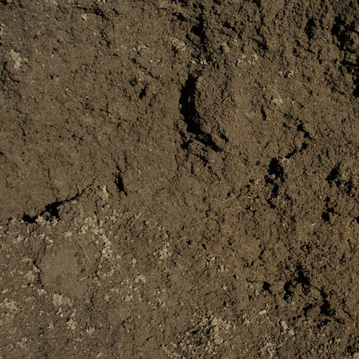
কোন উপাদানসমূহ ছাড়া কৃষি কাজ আদৌ সম্ভব নয়।

Slide 5
কৃষি ও মাটি
আজকের পাঠঃ

Slide 6
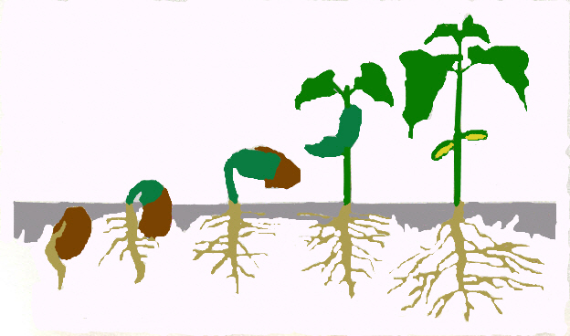
ছবি দেখে বীজ ও মাটির সম্পর্ক নির্ণয় কর
(জোয়ায় কাজ)

Slide 7
মাটি কী?
(একক কাজ)

Slide 8
ভূ-পৃষ্ঠের নরম আস্তরণ যা উদ্ভিদ জন্মানোর মাধ্যম হিসেবে ব্যবহার করা হয় তাকে মাটি বলে।

Slide 9
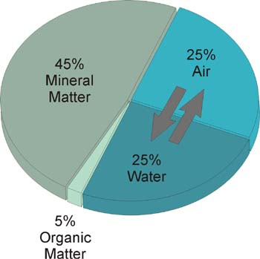
মাটি গঠনের উপাদানগুলো কী কী?
(একক কাজ)
২৫% বায়ু
৪৫% খনিজ পদার্থ
২৫% পানি
৫% জৈব পদার্থ

Slide 10
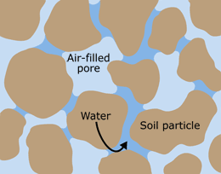
মাটিতে পানি ও বায়ু কোথায় এবং কীভাবে থাকে?
চিত্র দেখে ব্যাখ্যা কর। (দলীয় কাজ)
বায়ু
পানি
মাটি কণা

Slide 11
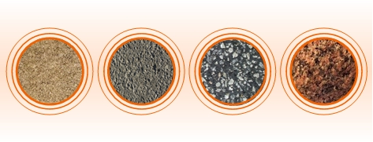
খনিজ পদার্থ
আদি শিলার চূর্ণ-বিচূর্ণ অংশ
বালিকণা, পলিকণা ও কর্দমকণা

Slide 12
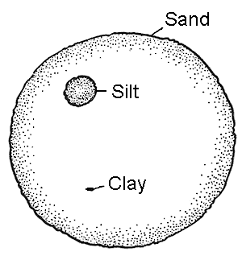
বালিকণা, পলিকণা ও কর্দমকণার আকার কেমন?
(একক কাজ)
বালিকণা
পলিকণা
কর্দমকণা

Slide 13
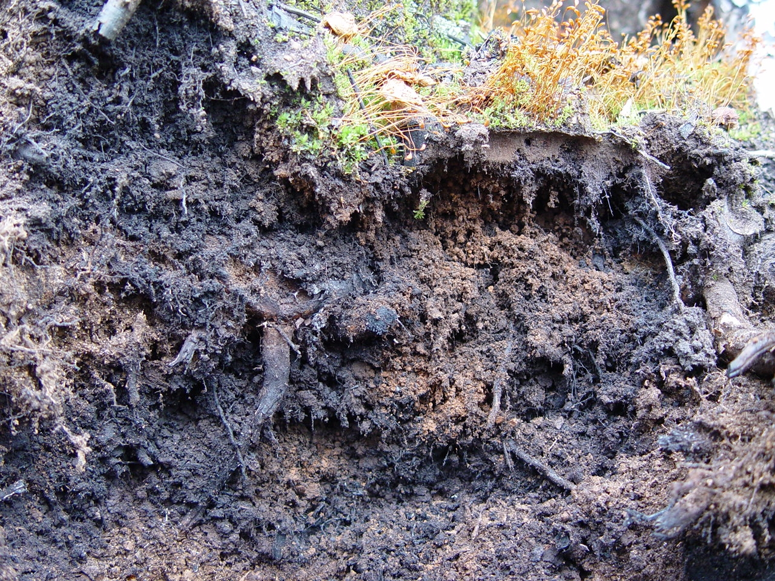
জৈব পদার্থ-এর বৈশিষ্ট্য কী (দলীয় কাজ)
উদ্ভিদ ও প্রাণী দেহের পচা
অংশ
জৈব পদার্থ হ’ল মাটির
প্রাণ।
রস ধারণ ক্ষমতা বাড়ায়।
অণুজীবের কার্যকারিতা
বৃদ্ধি করে।
মাটির উৎপাদন ক্ষমতা
বৃদ্ধি করে।

Slide 14
পানিঃ মাটিস্থ পুষ্টি উপাদানকে দ্রবীভূত রাখে
বায়ুঃ উদ্ভিদের মূল ও অণুজীবের শ্বসনের জন্যে অক্সিজেন সরবরাহ করে।

Slide 15
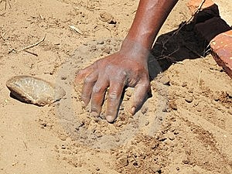
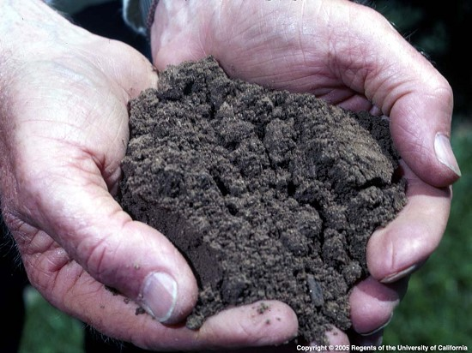
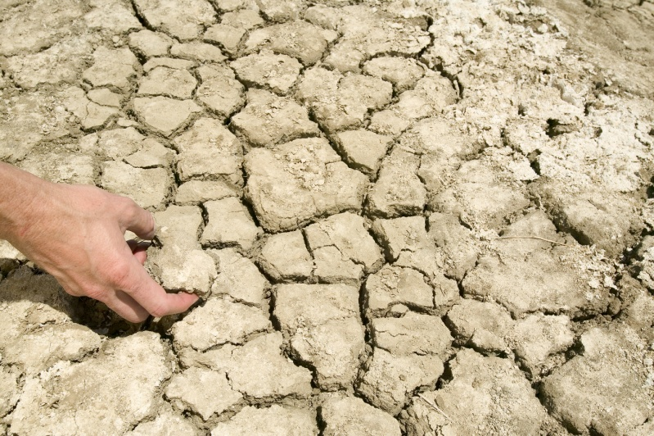
মাটির প্রকারভেদ
নিচের নমুনাসমূহের কোনটি কী ধরনের মাটি? (জোড়ায় কাজ)
এঁটেল মাটি
দোআঁশ মাটি
বেলে মাটি

Slide 16
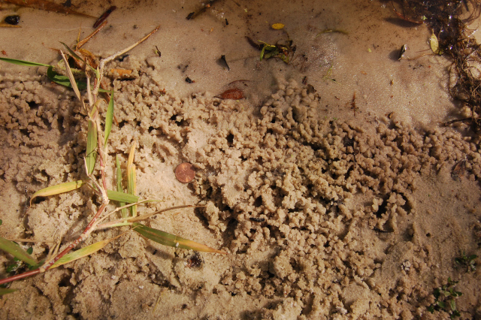
বেলে মাটি
বেলেমাটির বৈশিষ্ট্য
কী কী?
(একক কাজ)
বালিকণার পরিমাণ বেশি থাকে।
পানি ধারণ ক্ষমতা খুব কম।
জৈব পদার্থের পরিমাণ কম থাকে।
উর্বরতা খুবই কম।

Slide 17
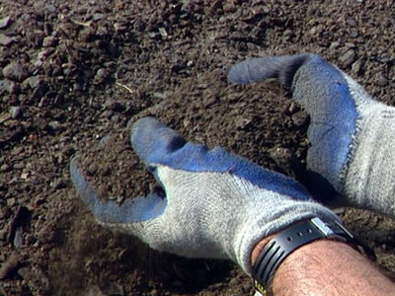
দোআঁশ মাটির বৈশিষ্ট্য কী কী? জোড়ায় কাজ
বালি, পলি ও কর্দমকণা প্রায় সমানুপাতে থাকে।
পানি ধারণ ক্ষমতা মাঝারি মানের।
পানি নিষ্কাশন অবস্থা ভাল।
ফসল উৎপাদনের জন্যে সবচেয়ে ভাল।

Slide 18
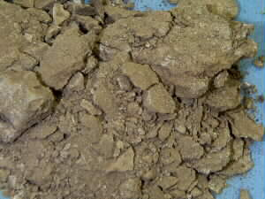
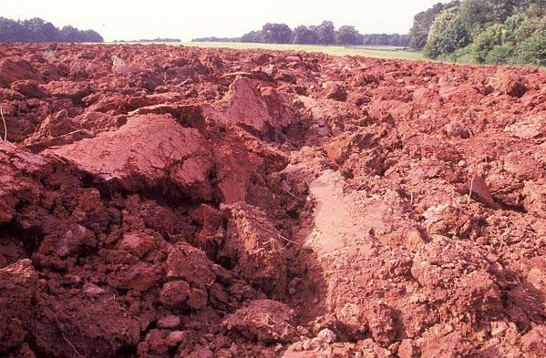
এঁটেল মাটির বৈশিষ্ট্য কী কী? জোড়ায় কাজ
কর্দমকণার পরিমাণ বেশি থাকে।
পানি ধারণ ক্ষমতা বেশি।
পানি নিষ্কাশন করা কঠিন।
শুকালে খুব শক্ত হয়ে যায়।
চাষ করা খুব কঠিন।

Slide 19
মূল্যায়ন
মাটির প্রধান উপাদান কয়টি?
আদর্শ মাটিতে শতকরা কত ভাগ পানি থাকে?
কোন মাটি ফসল উৎপাদনের জন্যে সবচেয়ে উপযোগী?
জৈব পদার্থকে মাটির প্রাণ বলা হয় কেন?

Slide 20
বাড়ির কাজ
বেলে মাটি, দোঁআশ মাটি এবং এঁটেল মাটিতে উৎপাদিত ফসলের একটি তালিকা প্রস্তুত করে আনবে।

Slide 21
ধন্যবাদ

